Slide 1




Bài
19
Nói và nghe
NIỀM VUI CỦA EM

Slide 2
YÊU CẦU CẦN ĐẠT
- Biết dựa vào tranh và những gợi ý để nói về các con vật, người trong tranh.
- Biết chọn và kể lại 1, 2 đoạn theo tranh (không bắt buộc kể đúng nguyên văn mỗi đoạn của câu chuyện theo bài đọc và kể với người thân về nai, nhím và các bạn học sinh trong câu chuyện.
- Kể lại được câu chuyện cho người thân và bạn nghe.
- Có sự tự tin vào chính bản thân mình, vận dụng kiến thức vào cuộc sống hàng ngày.

Slide 3


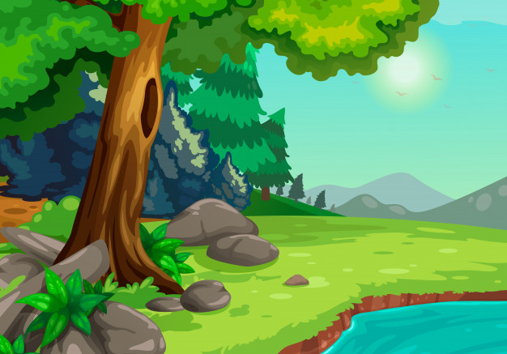
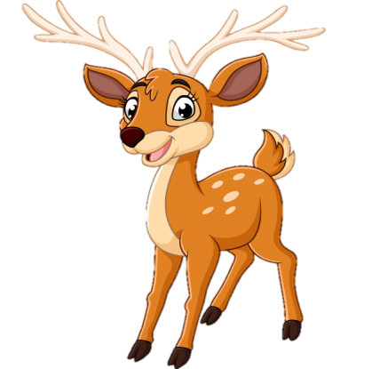


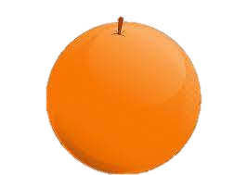

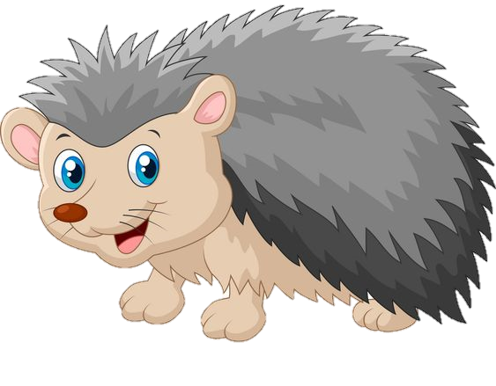
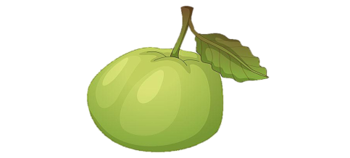
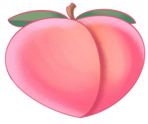

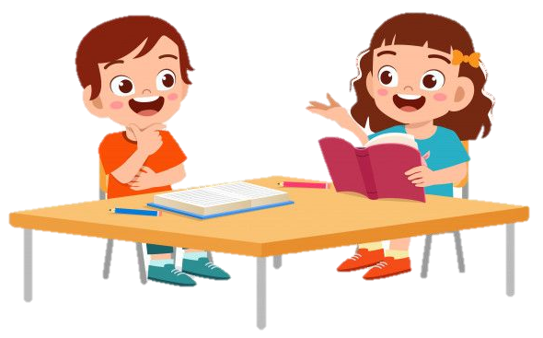
1. Quan sát tranh và nói về niềm vui của các nhân vật trong mỗi tranh.
Niềm vui của tớ là được cây rừng tặng cho nhiều quả chín.
Niềm vui của tớ là đi dạo trong cánh rừng mùa xuân.
Niềm vui của chúng tớ là được cùng học, cùng chơi với nhau.

Slide 4

Nai con nói: “Niềm vui của tớ là đi dạo trong cánh rừng mùa xuân.”
Các bạn nhỏ nói: Niềm vui của chúng tớ là được cùng học, cùng chơi với nhau.
Nhím nói: Niềm vui của tớ là được cây rừng tặng cho nhiều quả chín.

Slide 5
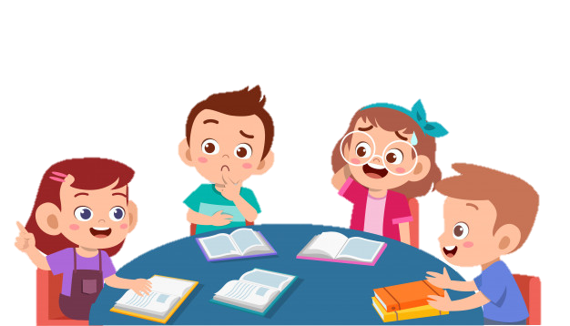
2. Niềm vui của em là gì? Điều gì làm em không vui?
Hãy chia sẻ cùng các bạn

Slide 6

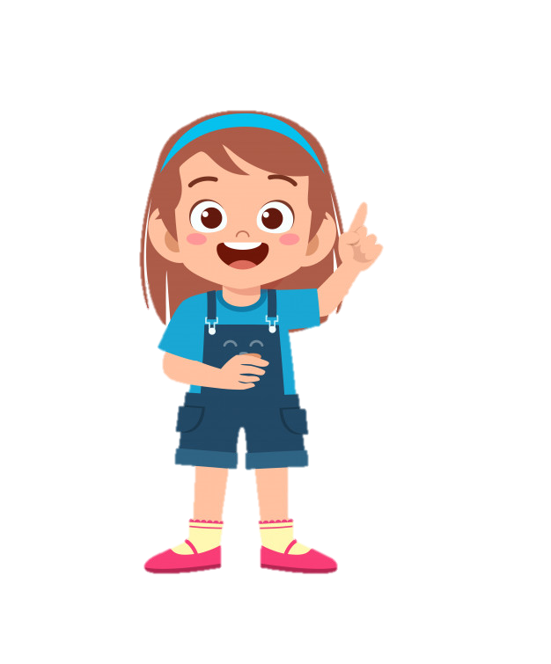
Chia sẻ

Slide 7
VẬN DỤNG
Nói với người thân về niềm vui của từng thành viên trong gia đình em.
G:
- Đoán xem niềm vui của từng thành viên trong gia đình dựa vào sự gần gũi và những gì mỗi học sinh biết về người đó.
- Học sinh nói chuyện với người thân để kiểm tra xem điều em đoán có đúng không.

Slide 8




Củng cố - dặn dò
Nói về niềm vui của em với người thân và nói với họ về niềm vui của những người trong gia đình mình.
Xem trước bài sau :
Kể chuyện Chúng mình là bạn trang 96.

Slide 9

Tạm biệt và hẹn gặp lại
các con vào những tiết học sau!

